Slide 1

CEA055 – Estatística e Probabilidade
Variáveis Aleatórias Discretas
Objetivos da aula:
Definir variável aleatória discreta e sua função de probabilidade.
Calcular valor esperado e variância de variáveis aleatórias discretas.
Referências:
Bussab, Morettin. Estatística Básica, 9ed — Cap. 6 (6.1 a 6.4)
Montgomery, Runger. Applied Statistics and Probability for Engineers, 7th ed — Cap. 3 (3.1, 3.3)
Magalhães, Lima. Noções de Probabilidade e Estatística, 5ed — Cap. 3 (3.1)
Morettin. Estatística Básica: Probabilidade e Inferência — Cap. 3 (3.1, 3.2, 3.3)
CEA055 - Estatística e Probabilidade - Professor: Marcos Goulart Lima

Slide 2
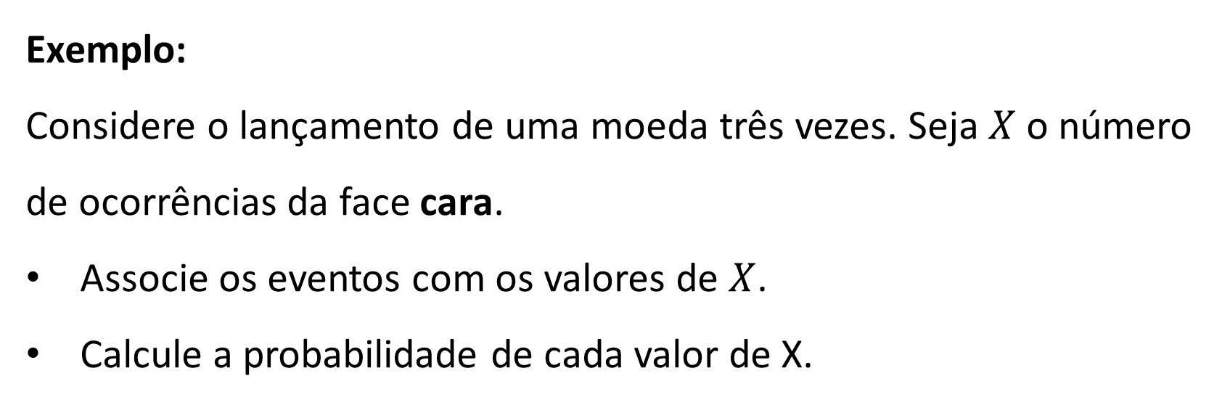
Exemplo:
Considere o lançamento de uma moeda três vezes. Seja $X$ o número de ocorrências da face cara.
Associe os eventos com os valores de $X$.
Calcule a probabilidade de cada valor de X.
CEA055 - Estatística e Probabilidade - Professor: Marcos Goulart Lima

Slide 3
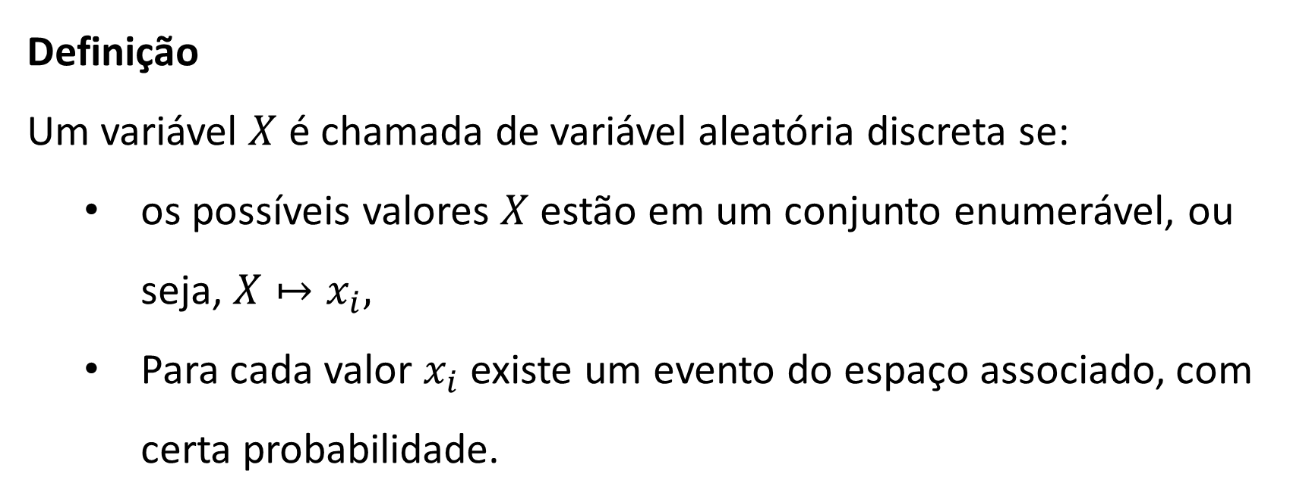
Definição
Um variável $X$ é chamada de variável aleatória discreta se:
  os possíveis valores $X$ estão em um conjunto enumerável, ou seja, $X↦x_{i},$
  Para cada valor $x_{i}$ existe um evento do espaço associado, com certa probabilidade.
CEA055 - Estatística e Probabilidade - Professor: Marcos Goulart Lima

Slide 4
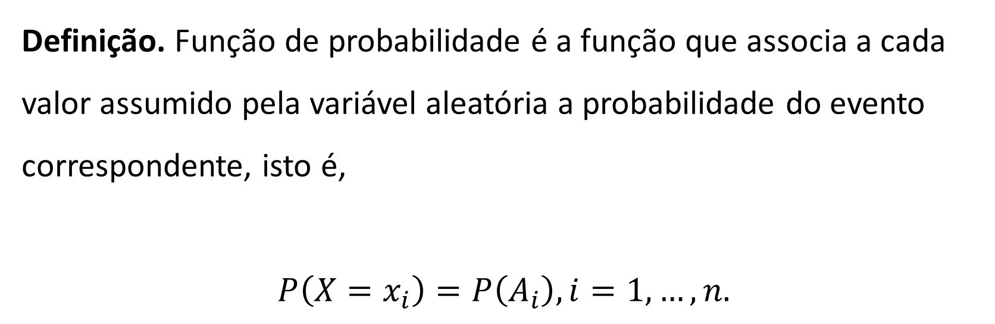
Definição. Função de probabilidade é a função que associa a cada valor assumido pela variável aleatória a probabilidade do evento correspondente, isto é,
$$P\left(X=x_{i}\right)=P\left(A_{i}\right), i=1,…, n.$$
CEA055 - Estatística e Probabilidade - Professor: Marcos Goulart Lima

Slide 5
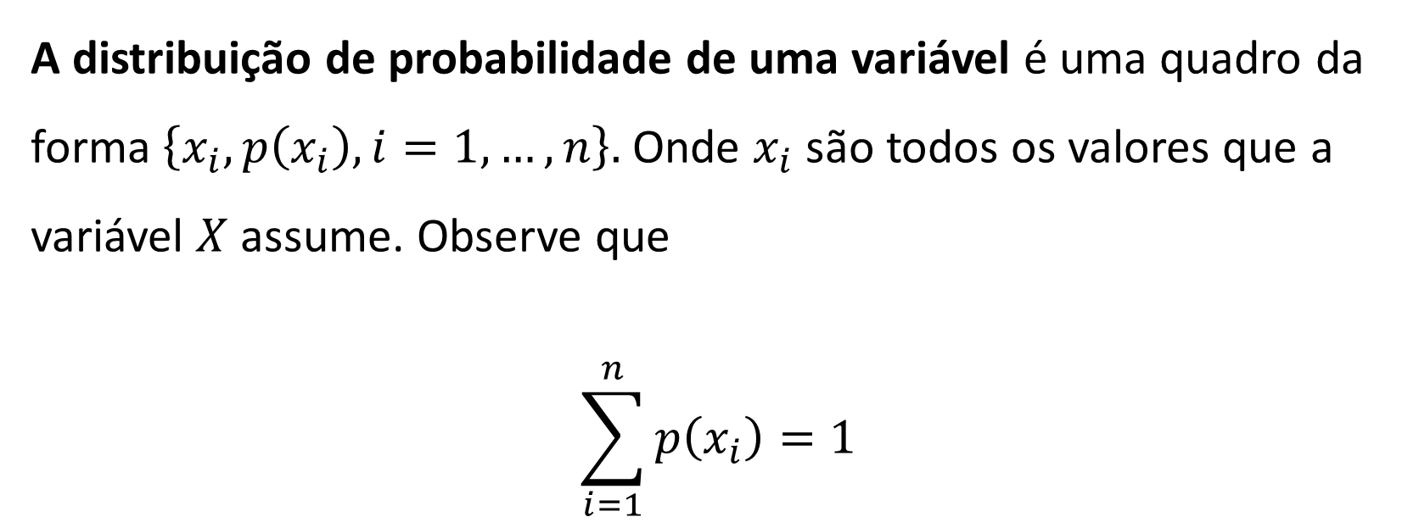
A distribuição de probabilidade de uma variável é uma quadro da forma $\left\{x_{i},p\left(x_{i}\right), i=1,…,n\right\}.$ Onde $x_{i}$ são todos os valores que a variável $X$ assume. Observe que
$$\sum_{i=1}^{n}{p\left(x_{i}\right)=1}$$
CEA055 - Estatística e Probabilidade - Professor: Marcos Goulart Lima

Slide 6
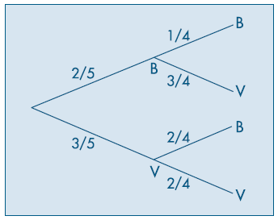
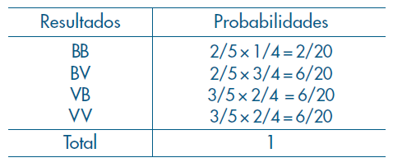
Exemplo. Considere uma urna contendo duas bolas brancas e três bolas vermelhas. Retiramos duas bolas da urna, sem reposição.
Espaço amostral: { BB, BV, VB, VV}.
CEA055 - Estatística e Probabilidade - Professor: Marcos Goulart Lima

Slide 7
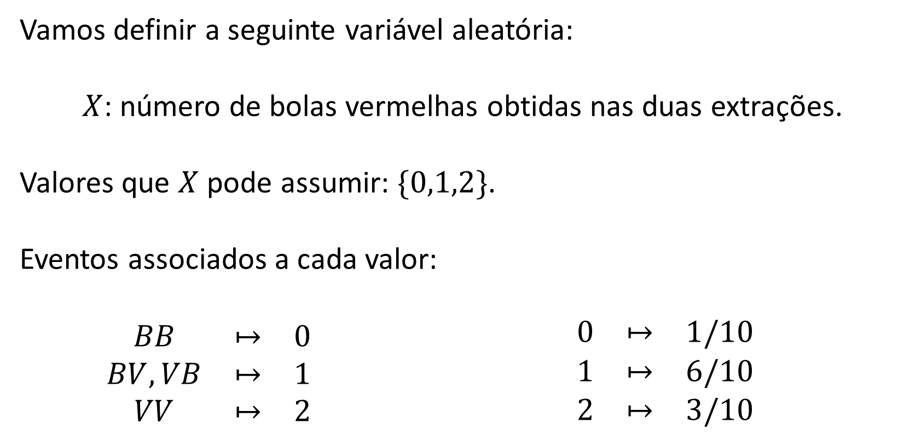
Vamos definir a seguinte variável aleatória:
$X$: número de bolas vermelhas obtidas nas duas extrações.
Valores que $X$ pode assumir: $\{0,1,2\}$.
Eventos associados a cada valor:
$\begin{matrix}BB & ↦ & 0 \\ BV, VB & ↦ & 1 \\ VV & ↦ & 2\end{matrix}$ $\begin{matrix}0 & ↦ & 1/10 \\ 1 & ↦ & 6/10 \\ 2 & ↦ & 3/10\end{matrix}$
CEA055 - Estatística e Probabilidade - Professor: Marcos Goulart Lima

Slide 8

Distribuição de probabilidade de $X:$
Com isso, podemos escrever:
$P\left(X=0\right)=1/10,$
$P\left(X=1\right)=6/10$,
$P\left(X=2\right)=3/10.$
$P\left(X≤1\right)=7/10$
x | 0 | 1 | 2
P(X=x) | 1/10 | 6/10 | 3/10
CEA055 - Estatística e Probabilidade - Professor: Marcos Goulart Lima

Slide 9
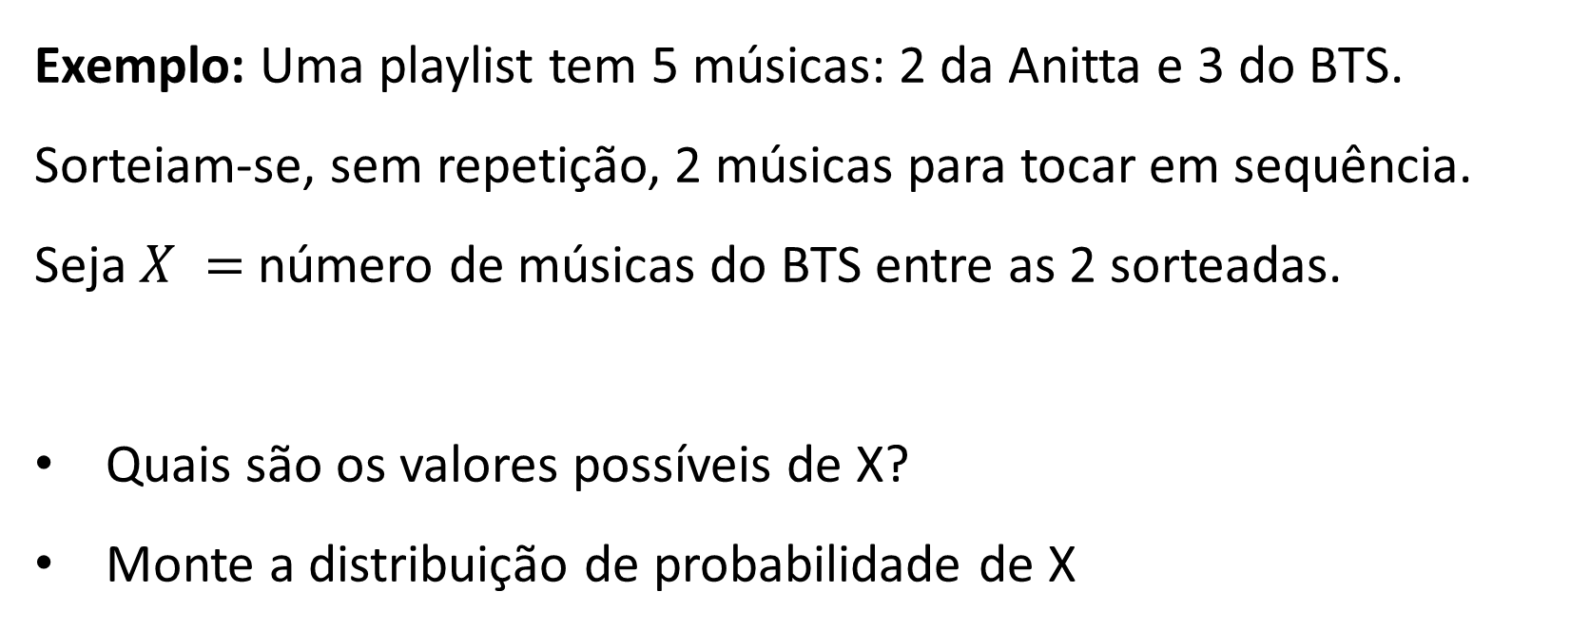
Exemplo: Uma playlist tem 5 músicas: 2 da Anitta e 3 do BTS. Sorteiam-se, sem repetição, 2 músicas para tocar em sequência.
Seja $X =$ número de músicas do BTS entre as 2 sorteadas.
Quais são os valores possíveis de X?
Monte a distribuição de probabilidade de X
CEA055 - Estatística e Probabilidade - Professor: Marcos Goulart Lima

Slide 10
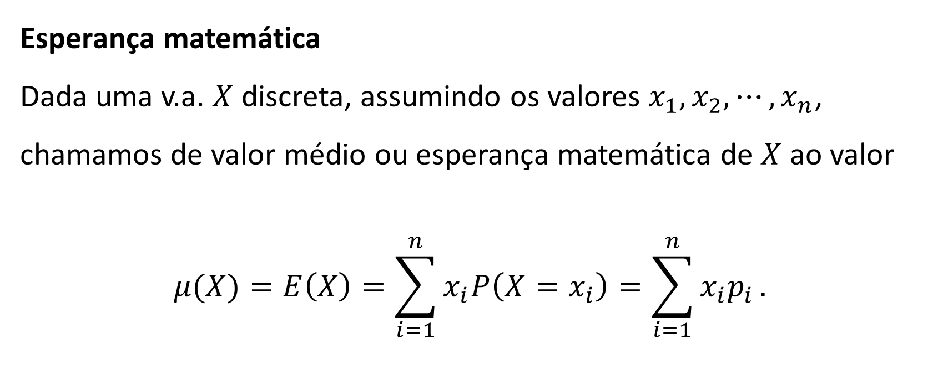
Esperança matemática
Dada uma v.a. $X$ discreta, assumindo os valores $x_{1}, x_{2}, ⋯,x_{n}$, chamamos de valor médio ou esperança matemática de $X$ ao valor
$$μ(X)=E\left(X\right)=\sum_{i=1}^{n}{x_{i}P\left(X=x_{i}\right)=\sum_{i=1}^{n}{x_{i}p_{i}}}.$$
CEA055 - Estatística e Probabilidade - Professor: Marcos Goulart Lima

Slide 11
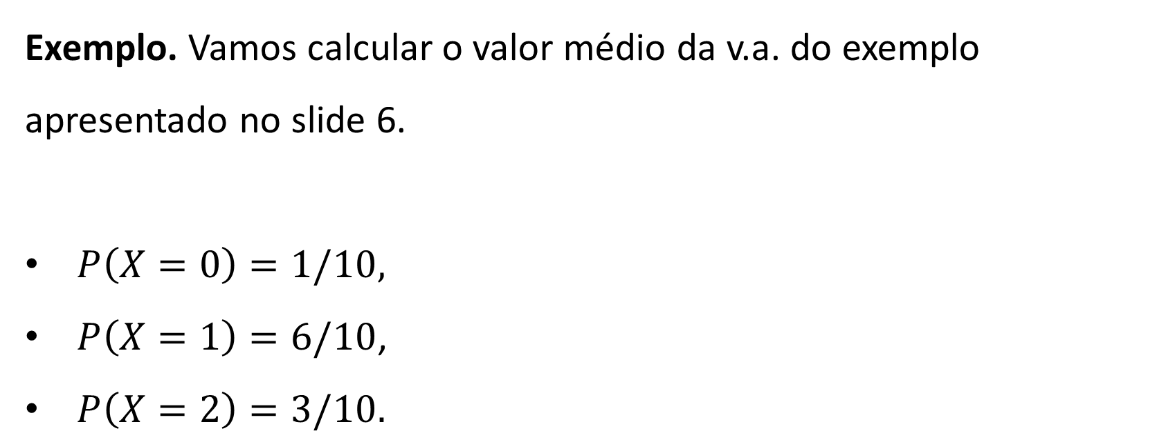
Exemplo. Vamos calcular o valor médio da v.a. do exemplo apresentado no slide 6.
$P\left(X=0\right)=1/10,$
$P\left(X=1\right)=6/10$,
$P\left(X=2\right)=3/10.$
CEA055 - Estatística e Probabilidade - Professor: Marcos Goulart Lima

Slide 12
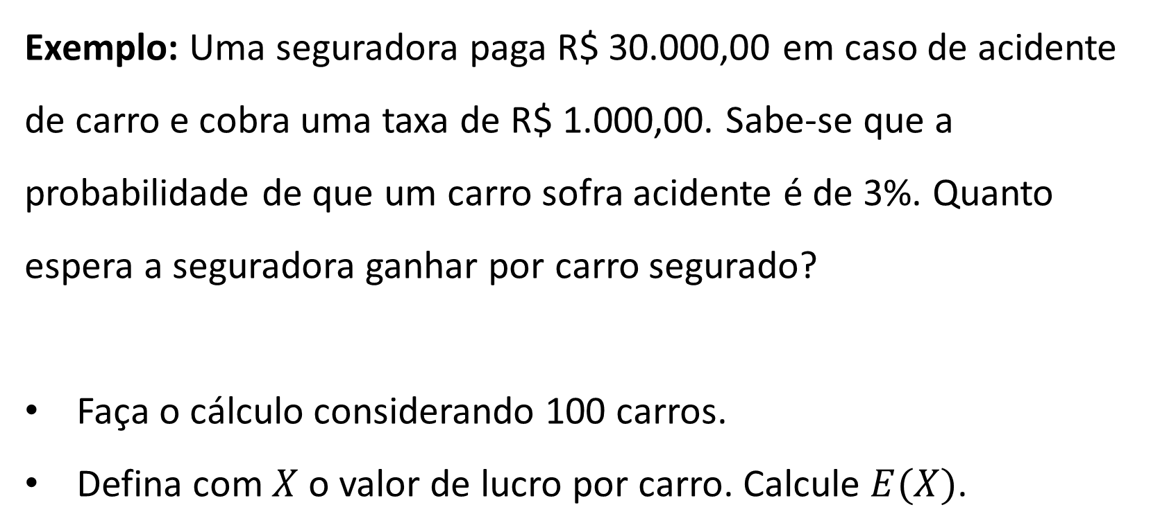
Exemplo: Uma seguradora paga R$ 30.000,00 em caso de acidente de carro e cobra uma taxa de R$ 1.000,00. Sabe-se que a probabilidade de que um carro sofra acidente é de 3%. Quanto espera a seguradora ganhar por carro segurado?
Faça o cálculo considerando 100 carros.
Defina com $X$ o valor de lucro por carro. Calcule $E(X)$.
CEA055 - Estatística e Probabilidade - Professor: Marcos Goulart Lima

Slide 13
Resolução. Considerando 100 carros segurados: 3 (em média) sofrem acidente e 97 não.
Receita: 100 × R$ 1.000 = R$ 100.000
  Custo esperado com acidentes: 3 × R$ 30.000 = R$ 90.000
  Lucro esperado: R$ 100.000 − R$ 90.000 = R$ 10.000, ou seja, R$ 100 por carro.
Definindo X = lucro por carro segurado:
  X = 1.000, se não houver acidente — P(X = 1.000) = 0,97
  X = 1.000 − 30.000 = −29.000, se houver acidente — P(X = −29.000) = 0,03
  E(X) = (0,97)(1.000) + (0,03)(−29.000) = 970 − 870 = R$ 100
CEA055 - Estatística e Probabilidade - Professor: Marcos Goulart Lima

Slide 14
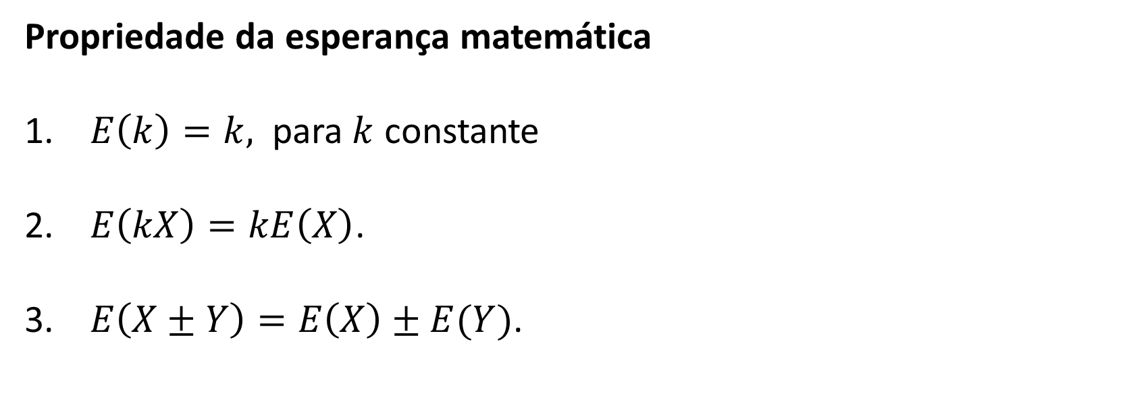
Propriedade da esperança matemática
$E\left(k\right)=k,$ para $k$ constante
$E\left(kX\right)=kE\left(X\right)$.
$E\left(X±Y\right)=E\left(X\right)±E(Y)$.
CEA055 - Estatística e Probabilidade - Professor: Marcos Goulart Lima

Slide 15
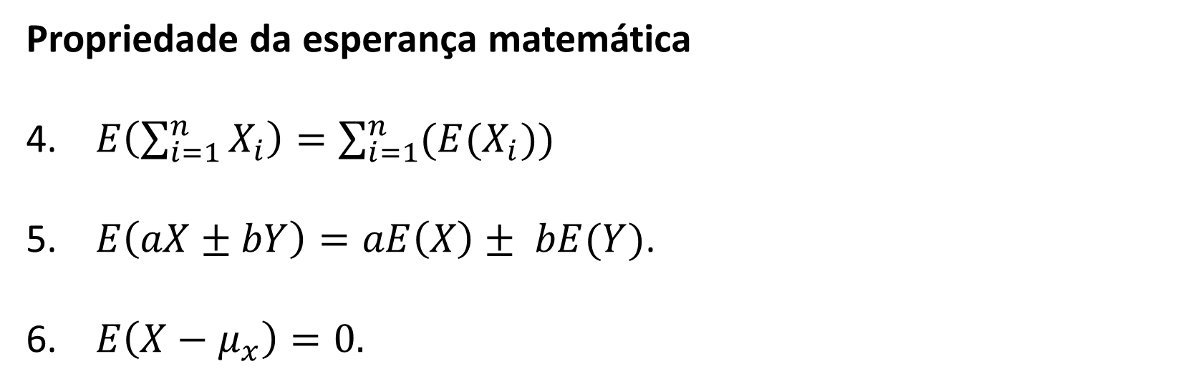
Propriedade da esperança matemática
$E\left(\sum_{i=1}^{n}{X_{i}}\right)=\sum_{i=1}^{n}{(E(X_{i}))}$
$E\left(aX±bY\right)=aE\left(X\right)± bE(Y)$.
$E\left(X−μ_{x}\right)=0.$
CEA055 - Estatística e Probabilidade - Professor: Marcos Goulart Lima

Slide 16
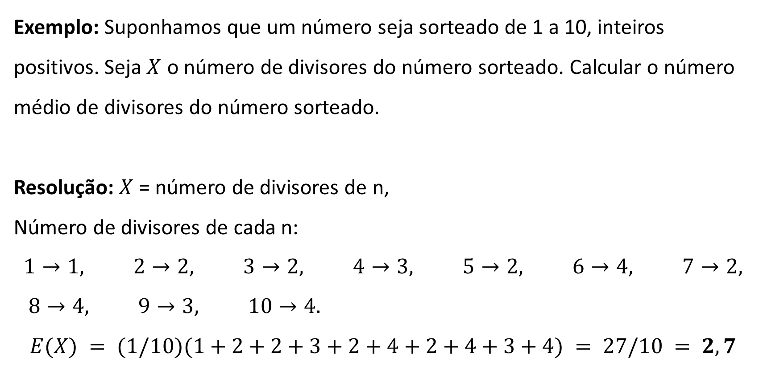
Exemplo: Suponhamos que um número seja sorteado de 1 a 10, inteiros positivos. Seja $X$ o número de divisores do número sorteado. Calcular o número médio de divisores do número sorteado.
Resolução: $X$ = número de divisores de n,
Número de divisores de cada n:
$$1→1, 2→2, 3→2, 4→3, 5→2, 6→4, 7→2, 8→4, 9→3, 10→4.$$
$$E(X) = (1/10)(1+2+2+3+2+4+2+4+3+4) = 27/10 = 2,7$$
CEA055 - Estatística e Probabilidade - Professor: Marcos Goulart Lima

Slide 17
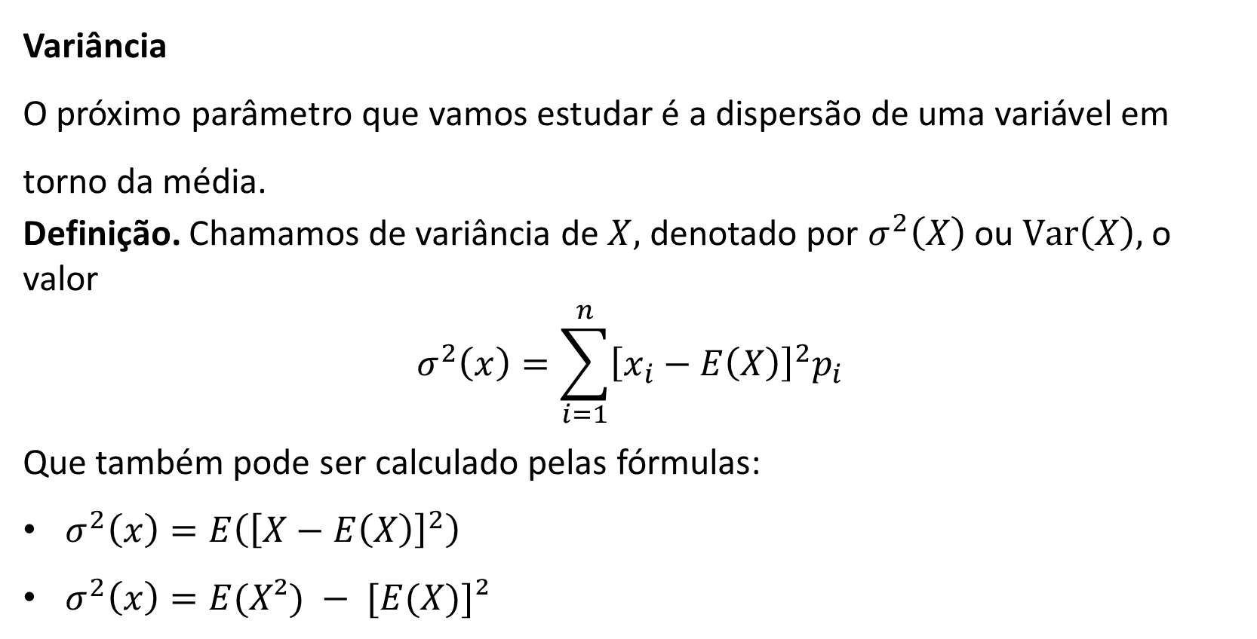
Variância
O próximo parâmetro que vamos estudar é a dispersão de uma variável em torno da média.
Definição. Chamamos de variância de $X,$ denotado por $σ^{2}\left(X\right)$ ou $Var\left(X\right),$ o valor
$$σ^{2}\left(x\right)=\sum_{i=1}^{n}{{\left[x_{i}−E\left(X\right)\right]}^{2}p_{i} }$$
Que também pode ser calculado pelas fórmulas:
$σ^{2}\left(x\right)=E\left({\left[X−E\left(X\right)\right]}^{2}\right)$
$σ^{2}\left(x\right)=E(X²) − [E(X)]²$
CEA055 - Estatística e Probabilidade - Professor: Marcos Goulart Lima

Slide 18
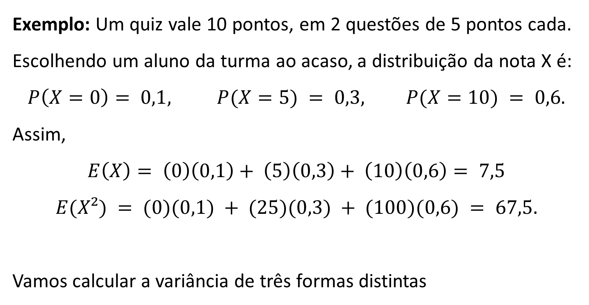
Exemplo: Um quiz vale 10 pontos, em 2 questões de 5 pontos cada. Escolhendo um aluno da turma ao acaso, a distribuição da nota X é:
$$P\left(X=0\right)= 0,1, P(X=5) = 0,3, P(X=10) = 0,6.$$
Assim,
$$E\left(X\right)= \left(0\right)\left(0,1\right)+ \left(5\right)\left(0,3\right)+ \left(10\right)\left(0,6\right)= 7,5$$
$$E(X²) = (0)(0,1) + (25)(0,3) + (100)(0,6) = 67,5.$$
Vamos calcular a variância de três formas distintas
CEA055 - Estatística e Probabilidade - Professor: Marcos Goulart Lima

Slide 19
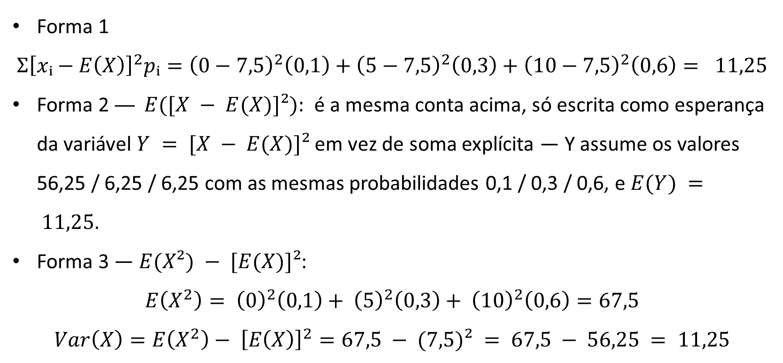
Forma 1
$$Σ{\left[xᵢ−E\left(X\right)\right]}^{2}pᵢ={\left(0−7,5\right)}^{2}\left(0,1\right)+{\left(5−7,5\right)}^{2}\left(0,3\right)+{\left(10−7,5\right)}^{2}\left(0,6\right)= 11,25$$
Forma 2 $— E([X − E(X)]²):$ é a mesma conta acima, só escrita como esperança da variável $Y = [X − E(X)]²$ em vez de soma explícita — Y assume os valores 56,25 / 6,25 / 6,25 com as mesmas probabilidades 0,1 / 0,3 / 0,6, e $E(Y) = 11,25.$
Forma 3 — $E(X²) − [E(X)]²$:
$$E\left(X^{2}\right)= {\left(0\right)}^{2}\left(0,1\right)+ {\left(5\right)}^{2}\left(0,3\right)+ {\left(10\right)}^{2}\left(0,6\right)=67,5$$
$$Var\left(X\right)=E\left(X^{2}\right)− {\left[E\left(X\right)\right]}^{2}=67,5 − (7,5)² = 67,5 − 56,25 = 11,25$$
CEA055 - Estatística e Probabilidade - Professor: Marcos Goulart Lima

Slide 20
Atividades referentes à aula
Leitura recomendada:
Bussab & Morettin — Cap. 6: 6.1 a 6.4
Montgomery & Runger — Cap. 3: 3.1, 3.3
Magalhães & Lima — Cap. 3: 3.1
Morettin — Cap. 3: 3.1, 3.2, 3.3
CEA055 - Estatística e Probabilidade - Professor: Marcos Goulart Lima

Slide 21
Atividades referentes à aula
Exercícios recomendados:
Bussab & Morettin, Cap. 6: problemas 1, 4, 5, 7, 8, 10, 11, 12, 13 e 14
Magalhães & Lima, Cap. 3 (3.4 Exercícios): 2, 3, 4, 5, 6, 7, 8 e 9
Montgomery & Runger, Cap. 3: 3.1.4, 3.1.5, 3.1.8, 3.1.9, 3.1.10, 3.3.1, 3.3.2, 3.3.6, 3.3.7 e 3.3.8
Morettin, Cap. 3: 1, 3, 4, 6, 7, 9, 10, 11, 12 e 13
CEA055 - Estatística e Probabilidade - Professor: Marcos Goulart Lima

